Slide 1
ИСТОРИЈА VIII РАЗРЕД
МРДЕЉА РОНДОВИЋ
ЈУ “ДЕСАНКА МАКСИМОВИЋ“ РИБНИК

Slide 2
РЕФОРМА ТУРСКОГ ЦАРСТВА ОД КРАЈА XVIII ВИЈЕКА ДО 1878.ГОДИНЕ

Slide 3
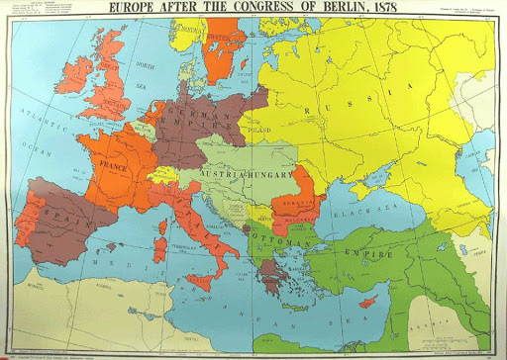
Слабљење турске државе
Током XVIII вијека турска држава почиње да слаби из више разлога. Заосталост феудалног система, војни порази, злоупотреба органа власти довели су турску државу на руб пропасти и зато су биле неопходне реформе.
Европа је већ увела финансијски капиталистички систем што је увећало економску зависност Турске од Европе.
Султанови поједини намјесници аге,паше и бегови одметнули су се од централне власти што ће ометати спровођење реформи.
Најпознатији противници реформе били су Али-паша Бушатлија и Осман Позваноглу.

Slide 4
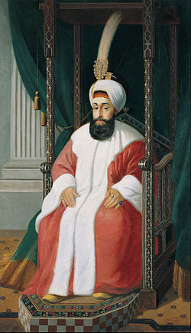
Реформе Селима III (1789- 1807)
Селим III је покушао да реформише читав турски систем, почевши од војске чији је циљ био укидање јањичара и формирање регуларне војске по угледу на Европу.
Реформе су се односиле и на финансијски систем као и на тоталну централизацију државне власти.
Због противљења његовим реформама трпио је поразе од Руса и Аустрије па је насилно свргнут са власти од стране јањичара.
У овом периоду је избила и српска револуција

Slide 5
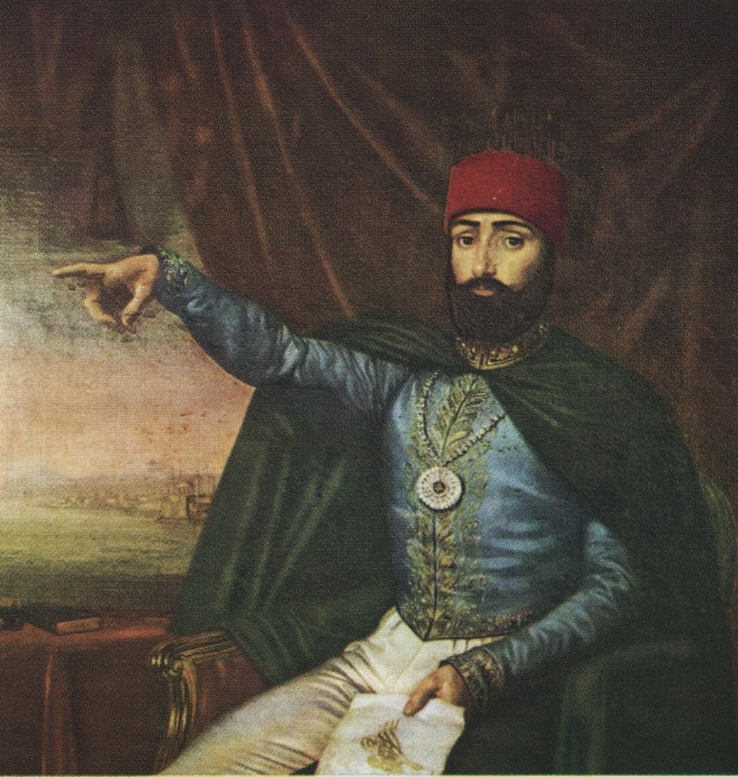
Реформе Махмуда II ( 1808 – 1839)
Султан Махмуд II наставио је реформе свога претходника тако што је смањио самовољу локалних ага и бегова , укинуо је Диван и формирао владу, наставио је реформу војске.
Промјене су изазвале побуну јањичара у Истанбулу 1826.г. која је крваво угушена.
Порази турске војске су настављени од стране египатског намјесника Мехмед Алије од руског цара Николаја I као и грчки устанак 1821 – 1829.
Миром у Јердену 1829.г. Турска је признала независност Грчкој и аутономију Србији , Влашкој и Молдавији.

Slide 6
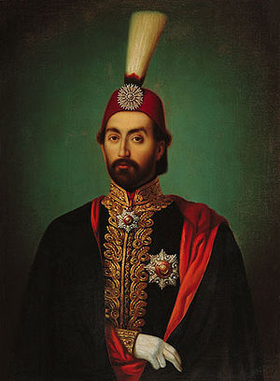
Реформе Абдул – Меџида (1839 – 1861)
На почетку владавине Абдул - Меџид је започео спровођење реформе тако што је издао акт тз. Хатишериф 1839.г. (спасоносне реформе за турску државу).
Реформе су свим поданицима гарантовале част, живот и имовину.Поданици су постали равноправни без обзира на вјеру и класу чиме је укинута чувена турска подјела друштва на рају и војску (аскере)
Паришким миром 1856.г. завршен је Кримски рат и Турска је приморана да на својој територији хришћанима гарантује слободу.
Рамазански закон из 1858.г. представљао је покушај реформисања аграрног система.

Slide 7
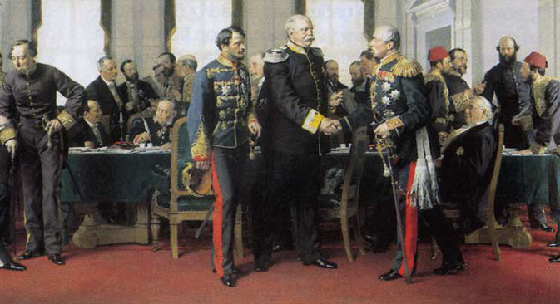
Неуспјех реформи
Све донесене одредбе турских султана биле су акти формалног карактера. Вјерска равноправност није постигнута и зато су били устанци хришћана све присутнија појава.
Финансијски слом 1875.г. омогућио је европским државама да имају све већи утицај на збивања у турском царству.
Берлинским конгресом 1878.г. озваничени су нови губици за турску државу .
Србија, Црна Гора и Румунија постале су независне док су Бугарска и Румелија постале аутономне области у оквиру турског царства.
Аусто – Угарска је Берлинским конгресом окупирала Босну и Херцеговину.

Slide 8
Задаћа
Одговорите на питања из уџбеника на страни 108.

